Slide 1
OPIEKA Relacja
AKTYWNE SŁUCHANIE

Slide 2
Opieka - relacja
Moduł - Aktywne słuchanie
CEL
Celem tego modułu jest, aby nauczyciele języków obcych poprawnie rozumieli, co mówi uczeń, stosując strategie aktywnego słuchania. W tym module chodzi o to, by dać drugiej osobie czas na zgłębienie poszczególnych myśli i uczuć, bez względu na to, jak niejasne mogą być komunikaty.

Slide 3
Opieka - relacja
Moduł - Aktywne słuchanie
CELE
Zdefiniowanie aktywnego słuchania
Określanie skutecznych strategii słuchania
Zrozumienie etapów procesu słuchania
Zwiększenie zdolności do wykorzystania zasobów w celu poprawy umiejętności słuchania, aby zmotywować uczniów do realizacji planów nauki

Slide 4
Opieka - relacja
Moduł - Aktywne słuchanie
TREŚĆ
Co to jest aktywne słuchanie?
Aktywne słuchanie - efektywne etapy słuchania
Ustalanie oczekiwań słuchania
Sztuka umiejętności słuchania - uświadomienie sobie założeń
Jak bardzo jest to przydatne w klasie L2?

Slide 5
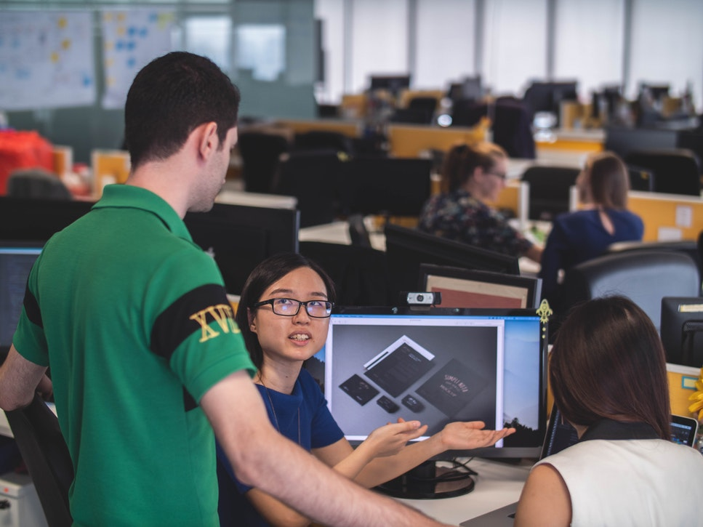
Opieka - relacja
Moduł - Aktywne słuchanie
Co to jest aktywne słuchanie?
Aktywne słuchanie to zorganizowany sposób słuchania i reagowania w taki sposób, aby uczniowie wiedzieli, że jesteś naprawdę zainteresowany ich pomysłami, obawami i opiniami. Skuteczny nauczyciel w klasie to nie tylko kompetentny nauczyciel. Dobre umiejętności słuchania są potrzebne do rozwijania empatii i zrozumienia uczniów oraz do oceny, czy rozumieją to, czego się uczą.
Zdjęcie Mimi Thian na Unsplash
Notes:
Połączony z następnym slajdem

Slide 6
Opieka - relacja
Moduł - Aktywne słuchanie
Skąd naprawdę wiesz, że dobrze zrozumiałeś, co mówili uczniowie?
Średnia klas w ostatnim teście z języka angielskiego wynosiła 2.
Scenariusz 1: ''Wyjaśniłeś. Przeglądnąłeś. Przypomniałeś sobie. Twój umysł natychmiast szuka kogoś, kogo można winić. To wina uczniów. Nie zwracali uwagi. Nie dbali na tyle, by zadawać pytania.
Scenariusz 2: „A co jeśli uczniowie nie zrozumieli Twoich wyjaśnień? Co, jeśli byli tak zdezorientowani, że nie wiedzieli nawet, jakie pytania zadawać?
Strategia coachingu: Kiedy nie jesteś pewien, zawsze wracaj do tego, co jest najlepsze dla ucznia - niekoniecznie to, co jest najlepsze dla jego wyników testu.
Notes:
Praca grupowa (15-20 min)
Powiedz nauczycielom, że mają teraz zastanowić się nad kilkoma scenariuszami określającymi różne sposoby myślenia. Zachęć ich do otwartości i dzielenia się pomysłami w tym momencie, do wyjaśnienia, czy ich doświadczenie odnosi się do jednego z tych dwóch scenariuszy i do podania powodów własnego wyboru. Przedyskutujcie w grupie następujące kwestie:
Dlaczego to wybrałeś?
Czy uczniowie naprawdę muszą wiedzieć, co jest najlepsze dla ich wyników testu?
Zapytaj siebie "jak to jest?", a potem użyj tego w swoim wyjaśnieniu.
W jakim stopniu akceptujecie założenia zawarte w zarysie scenariuszy? Czy są jeszcze inne, które byście dodali?

Slide 7
Opieka - relacja
Moduł - Aktywne słuchanie
BYĆ NAUCZYCIELEM, KTÓRY SŁUCHA
Poświęć czas na notatki i rozmowy z uczniami!
Stworzony przy użyciu Picktochart
Notes:
Połączony z następnym slajdem

Slide 8
Opieka - relacja
Moduł - Aktywne słuchanie
BYĆ NAUCZYCIELEM SŁUCHANIA
Zastanów się nad swoimi umiejętnościami słuchania i odpowiedz na poniższe pytania:
1. Czy ciągle przerywasz studentom, kiedy rozmawiają?
2. Czy czekasz, aż usłyszysz całe pytanie lub odpowiedź udzieloną przez ucznia w klasie?
3. Czy rozmawiając z uczniami masz do czynienia z wieloma zadaniami (np. z ocenami)?
Notes:
Praca grupowa (10-15 min)
Powiedzcie nauczycielom, że mają teraz zastanowić się nad kilkoma pytaniami określającymi niektóre umiejętności słuchania nauczycieli języków obcych. Zachęcaj ich do otwartości i dzielenia się pomysłami w tym momencie, aby poprawić strategie niezbędne do zrozumienia tego, co mówi uczeń. Dyskusja w grupie i dzielenie się doświadczeniem nauczycielskim.

Slide 9
Opieka - relacja
Moduł - Aktywne słuchanie
BYĆ NAUCZYCIELEM SŁUCHANIA - OSOBY
Nauczyciel DOSKONAŁY SŁUCHACZ
Nauczyciel SŁUCHACZ OKAZJONALNY
Nauczyciel WYMAGAJĄCY PRACY
Zrozumienie perspektywy uczniów;
Jeśli teraz nie jest to wygodne, daj znać uczniom;
Kiedy uczniowie mówią, słuchaj całkowicie!
Zapytaj, a nie zakładaj;
Czytaj mowę ciała uczniów, a nie ich umysł;
Słuchaji nie osądzaj- bądź pasywny.
Obejmij ciszę;
Przerwij studentowi;
Przejmij całą kontrolę nad lekcjami i nie angażuj uczniów.
Notes:
Praca grupowa (15-20 min)
Powiedz nauczycielom, że będą teraz zastanawiać się nad pewnymi typologiami osób określających różne sposoby myślenia. Zachęcaj ich do otwartości i dzielenia się pomysłami w tym momencie, do wyjaśnienia, czy mają preferencje dla jednej lub więcej z tych trzech osób i do podania powodów własnego wyboru. Przedyskutujcie w grupie następujące kwestie:
Dlaczego to wybrałeś?
W jakim stopniu akceptujesz założenia, które nakreślają te osoby? Czy są jeszcze inne, które byś dodał?
Jakich strategii użyłeś, aby słuchać swojego ucznia?
Zróbcie notatki na temat strategii, o których mówi wasza grupa i bądźcie przygotowani na relację z nich - doświadczenia z nauki i aktywnego słuchania.

Slide 10
Opieka - relacja
Moduł - Aktywne słuchanie
SŁUCHAJ SWOICH UCZNIÓW I DAJ IM GŁOS - AKTYWNE SŁUCHANIE
Zdjęcie wykonane przez Campaign Creators on Unsplash
Notes:
Połączony z następnym slajdem

Slide 11
Opieka - relacja
Moduł - Aktywne słuchanie
SŁUCHAJ SWOICH UCZNIÓW I DAJ IM GŁOS - AKTYWNE SŁUCHANIE
Uczniowie muszą wiedzieć, że mają głos. To zachęca ich do aktywnego uczestnictwa w procesie uczenia się. Informacje zwrotne od uczniów pomagają nauczycielom udoskonalić ich metodykę nauczania i usprawnić proces nauczania w klasie.
Zdjęcie Agence Olloweb na Unsplash
Notes:
Połączony z następnym slajdem

Slide 12
Opieka - relacja
Moduł - Aktywne słuchanie
SŁUCHAJ SWOICH UCZNIÓW I DAJ IM GŁOS - AKTYWNE SŁUCHANIE
Aby dać uczniom głos
"Pozwólcie mi podsumować, żeby sprawdzić, czy rozumiem. Nauczyłeś się wszystkich notatek do testu z języka angielskiego. Próbowałeś wszystkiego, o czym tylko mogłeś myśleć i nie ma dobrego wyniku. Czy dobrze to zrozumiałem?"
Podsumuj
"Daj mi zobaczyć, czy jestem jasno rozumiem. Czy ty mówisz o...?"
Wyjaśnienie prośby
Przykłady obejmują: "Co myślisz o...?" lub "Opowiedz mi o...?" i "Czy będziesz dalej wyjaśniał/opisywał...?"
Zadaj pytania otwarte
Notes:
Praca grupowa (15-20 min)
Powiedzcie nauczycielom, że mają teraz zastanowić się nad niektórymi technikami określającymi niektóre umiejętności słuchania nauczycieli języków obcych w klasie. Zachęcajcie ich do otwartości i dzielenia się pomysłami w tym momencie, aby poprawić strategie wymagane do zrozumienia tego, co mówi uczeń i do zaangażowania go w pracę w klasie.
Burza mózgów: Przedyskutujcie to w grupie i zanotujcie strategie, o których mówicie i bądźcie przygotowani na to, by zdać relację grupie.

Slide 13
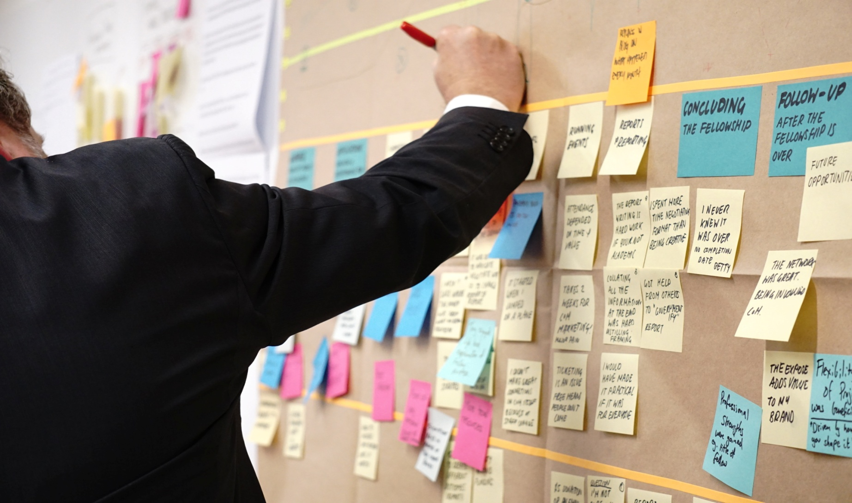
Opieka - relacja
Moduł - Aktywne słuchanie
Aktywne słuchanie może zmienić typową rozmowę w okazję do treningu
Zdjęcie Jo Szczepańskiej na Unsplash
Notes:
Połączony z następnym slajdem

Slide 14
Opieka - relacja
Moduł - Aktywne słuchanie
W jaki sposób nauczyciele najskuteczniej uczą się "słuchać" swoich uczniów?
Audio-wizualny
Wzajemne uczenie się
Praktyczne
Grupa dyskusyjna
Wykład
Czytanie
Demonstracja
Notes:
Praca grupowa (20-25 min)
Powiedzcie nauczycielom, że mają teraz zastanowić się nad niektórymi metodami określającymi niektóre umiejętności słuchania nauczycieli języków obcych w klasie. Zachęcajcie ich do otwartości i dzielenia się pomysłami w tym momencie, aby poprawić strategie wymagane do zrozumienia tego, co mówi uczeń.
Burza mózgów: Przedyskutujcie w grupie i uszeregujcie te metody, aby uczyć się jak najbardziej efektywnie. Wyjaśnijcie swoją odpowiedź!

Slide 15
Opieka - relacja
Moduł - Aktywne słuchanie
ETAPY SŁUCHANIA
Zdjęcie wykonane przez Element5 Digital on Unsplash
Notes:
Połączony z następnym slajdem

Slide 16
Opieka - relacja
Moduł - Aktywne słuchanie
ETAPY SŁUCHANIA
1
2
3
4
Zacznij interpretować lub odtwarzać to, co zostało powiedziane. Nie wyciągaj wniosków, zanim historia nie będzie kompletna.
Oceń, co się mówi, dopiero po dokonaniu dość obiektywnej interpretacji przesłania.
Reakcja! Tutaj pokazuj, że naprawdę słuchasz.
Otwórz się na "nadchodzącą wiadomość" od swoich uczniów. Słuchaj pomysłów, konsekwencji i uczuć.
Notes:
Praca grupowa (20-25 min)
Powiedzcie nauczycielom, że będą teraz zastanawiać się nad kilkoma etapami określającymi niektóre umiejętności słuchania nauczycieli języków obcych w klasie. Zachęcajcie ich do otwartości i dzielenia się pomysłami w tym momencie, aby poprawić strategie wymagane do zrozumienia tego, co mówi uczeń.
Przedyskutujcie w grupie następujące kwestie:
- W jakim stopniu akceptujesz założenia etapów zarysu słuchania? Czy są jeszcze inne, które byś dodał?
- Jakich strategii użyłeś, aby słuchać swojego ucznia na każdym etapie?

Slide 17
Opieka - relacja
Moduł - Aktywne słuchanie
Poznaj swoich uczniów - słuchaj ich
Photo by You X Ventures on Unsplash
Notes:
Połączony z następnym slajdem

Slide 18
Opieka - relacja
Moduł - Aktywne słuchanie
Po skończonej rozmowie z uczniami, zazwyczaj robię...
Notes:
Praca grupowa: 10-15 minut.

Slide 19
Opieka - relacja
Moduł - Aktywne słuchanie
DYSKUSJA GRUPOWA:
Czego nauczyłeś się w tym module?
Czy uważasz, że jest to wartość dodana do Twoich zajęć?
Jakie widzisz wyzwania, aby wprowadzić to w życie w klasie?
Notes:
Praca grupowa: 10-15 minut.
Informacja zwrotna: dzielenie się opiniami.

Slide 20
Zastrzeżenie: Publikacja została opracowana przy wsparciu programu Erasmus + Unii Europejskiej. Za treść tej strony odpowiedzialni są wyłącznie partnerzy i nie można jej w żaden sposób traktować jako odzwierciedlenie poglądów NA i Komisji.
http://www.l2lifestyle.eu/
https://www.facebook.com/l2lifestyle

